Slide 1

营销推广服务方案
中国内地3D打印服务现状
——黎海雄 南极熊3D打印网合伙人

Slide 2

3D打印产业链及市场
3D打印专业媒体平台
原材料及零部件
生产设备
原材料
零部件
辅助运行
选择性激光熔融（SLM）
熔融沉积成型（FDM）
光固化成型（SLA）
金属粉末
金属线材
高分子线材
高分子粉末
光敏树脂
铸造砂
生物材料
陶瓷浆料
陶瓷粉末
纤维复合
建筑材料
激光器
振镜
DLP光机
主板
打印喷头
电机
打印平台
监控系统
芯片
建模软件
切片软件
数据修复
控制软件
逆向设计
云平台
后处理设备
二维转三维
仿真分析
选择性激光烧结（SLS）
数字光处理（DLP）
粘结剂喷射（BJ）
电子束融化（EBM）
定向能量沉积（DED）
生物打印

Slide 3
3D打印产业链及市场
3D打印专业媒体平台
应用领域
7家公司营收>10亿元
超60家公司营收＞1亿元
航空航天
汽车
医疗/齿科
营收1000万元
3C消费电子
模具
政府/科研
文化时尚
建筑
生物打印
国内能数得上名字的3D打印公司上千家，95%成立于2012年之后。

Slide 4
3D打印产业链及市场
3D打印专业媒体平台
7家公司营收>10亿元
超60家公司营收＞1亿元
铂力特（金属3D打印机/服务）
先临三维（3D扫描仪）
创想三维（桌面3D打印机）
拓竹科技（桌面3D打印机）
纵维立方（桌面3D打印机）
智能派（桌面3D打印机）
创客工场（激光雕刻机）
金属3D打印企业：华曙高科、易加三维、鑫精合（天津镭明）、中科煜宸、汉邦科技、广州瑞通、赛隆金属、飞而康、铖联激光、煜鼎增材、英尼格玛、敬业增材、海天增材、南京辉锐等；
非金属3D打印企业：联泰科技、共享集团、复志科技Raise3D、Snapmaker、中瑞科技、金石三维、闪铸科技、隆源成型（三帝科技）、峰华卓立、喜马拉雅、迅实科技、摩方精密、创必得、威斯坦、普利生、上海盈创、博理科技、潮阔电子、厦门汉印、爱司凯等；
3D打印材料：中航迈特、威拉里、欧中科技、光华伟业、苏州聚复Polymaker、三绿实业、爱的合成、诺思贝瑞等；
3D打印服务商：未来工场、东莞科恒、光韵达（3D打印制造服务部分）、湖北超卓航科等；
其他：思看科技、知象光电、积木易搭、大族思特、锐力斯、深圳必趣、东莞松湖等。

Slide 5
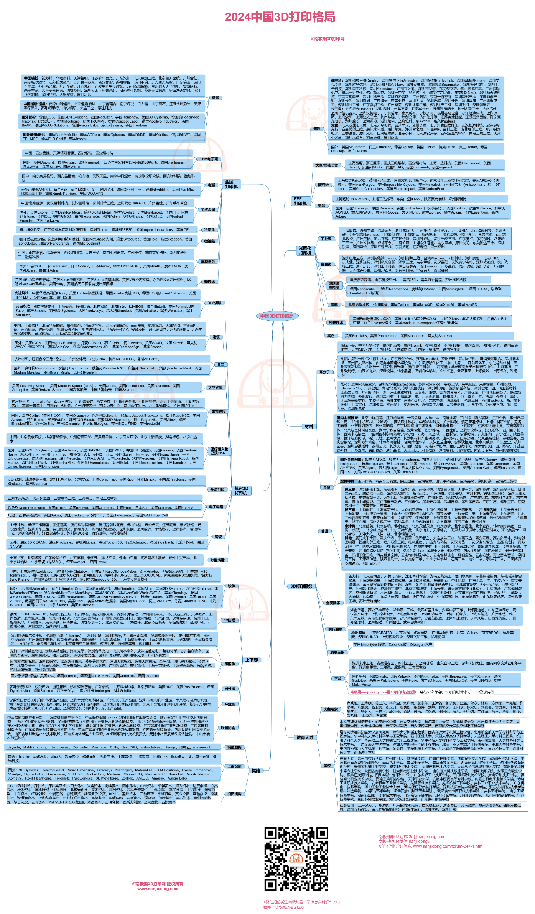
3D打印产业链及市场
3D打印专业媒体平台

Slide 6
3D打印产业链及市场
3D打印专业媒体平台
国内3D打印公司的市场数据

Slide 7
3D打印产业链及市场
3D打印专业媒体平台
国内3D打印设备产量情况
时间 | 产量情况
2019年8月 | 3D打印设备增长152.9%
2019年11月 | 3D打印设备产量增长1倍以上
2020年1-2月 | 3D打印设备增长101%
2020年4月 | 3D打印设备增速344.7%
2020年7月 | 3D打印设备增长351.9%
2021年上半年 | 3D打印设备产量增长32.4%，两年平均增长1.38倍
2023年 | 3D打印设备产量278.9万台，增长36.2%
2024年上半年 | 3D打印设备产量同比分别增长51.6%
国家统计局发布

Slide 8

3D打印产业链及市场
3D打印专业媒体平台
中国3D打印机出口数据
数据来源：海关总署、南极熊整理

Slide 9
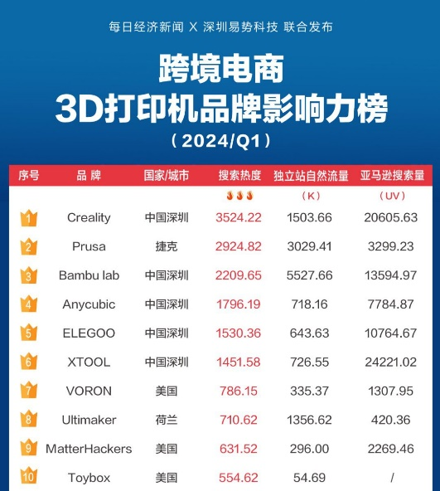
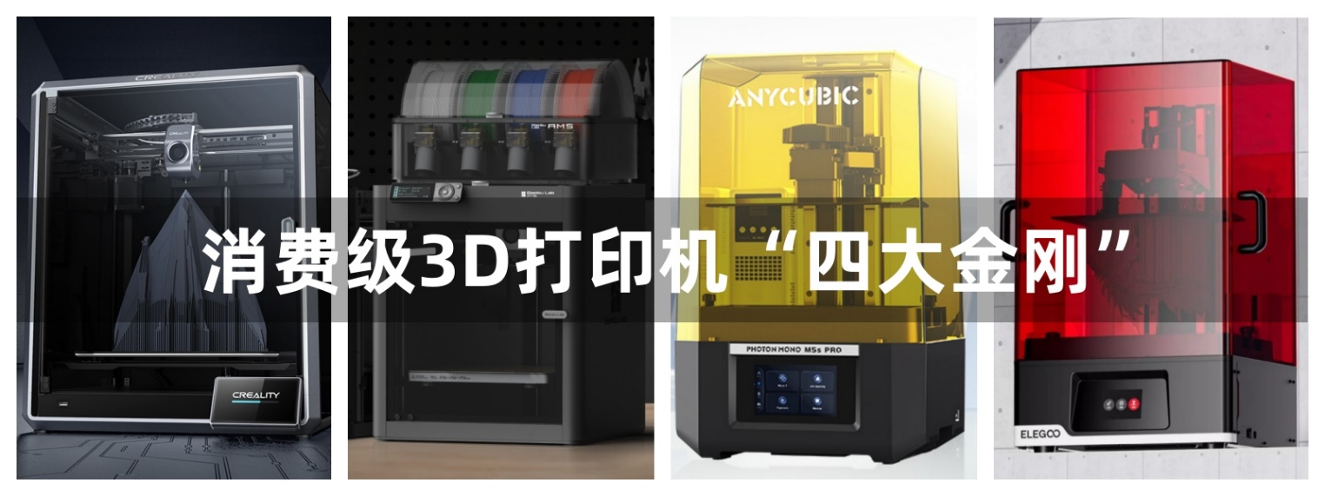
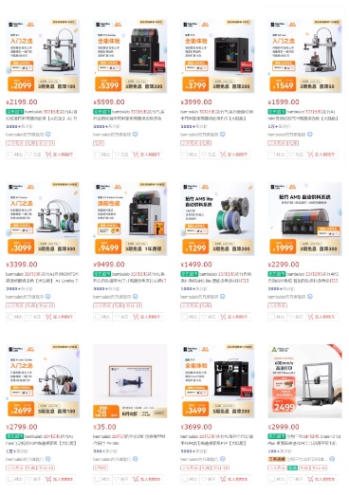
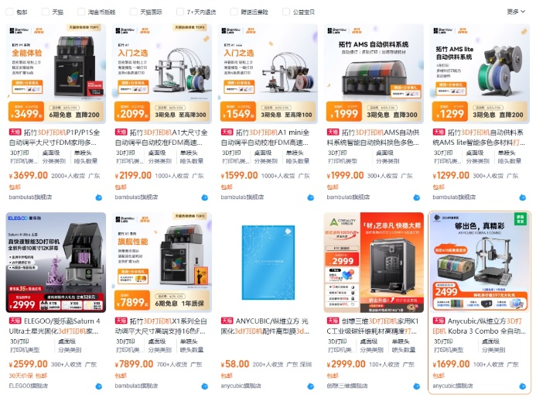
3D打印产业链及市场
3D打印专业媒体平台
中国3D打印机出口数据
拓竹霸榜国内京东、天猫电商平台，单品评论超1万

Slide 10
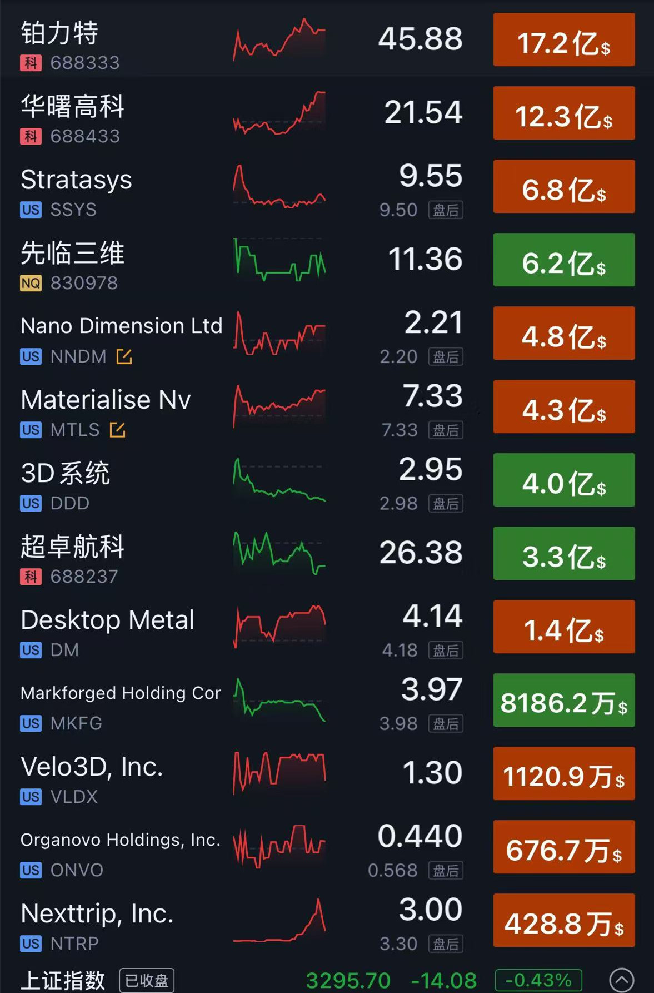
3D打印行业估值
3D打印专业媒体平台
3D打印公司的估值情况
2023年，3D 打印行业的头部企业估值继续攀升，普遍来到了 20 亿-30 亿元左右的估值区间。个别公司估值达到 60 亿，甚至有未上市企业估值超过 100 亿元。
进入2024年之后，全球3D打印公司市值继续缩水，但铂力特和华曙高科的市值继续引领全球 3D 打印行业，分别位居第一位和第二位。以色列Stratasys 位居第三，美国 3D Systems 位居第五。
前不久，Nano Dimension 宣布以1.83亿美元收购了Desktop Metal。
Velo3D 市值从16亿美金跌到0.26亿美金，下跌超98%；Markforged 市值从21亿美金跌到0.96亿美金，下跌超95%；Desktop Metal 市值从25亿美金跌到1.7亿美金，下跌超93%；Organovo 市值从2.57亿美金跌到0.08亿美金，下跌97%。

Slide 11
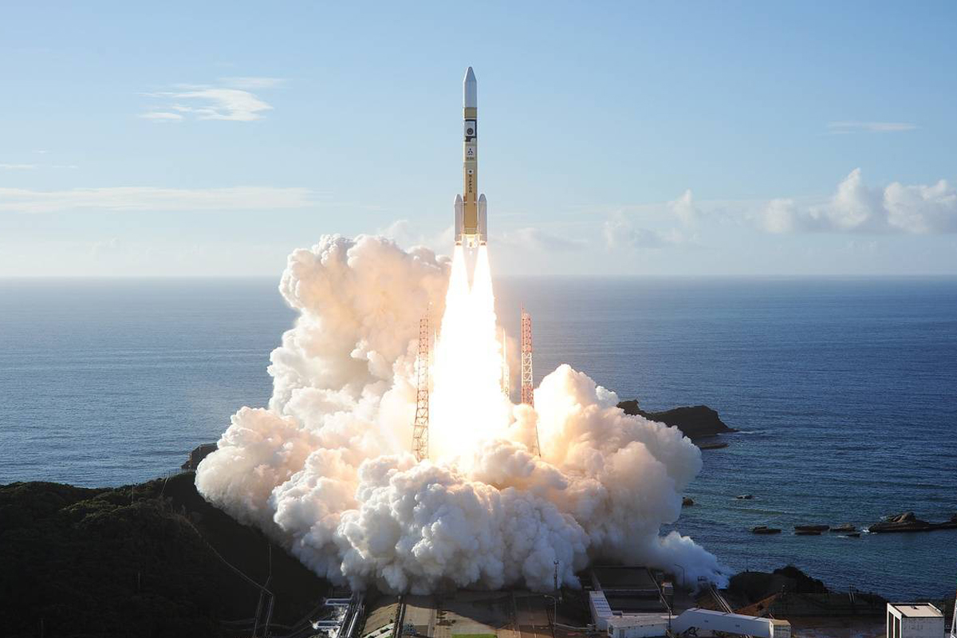
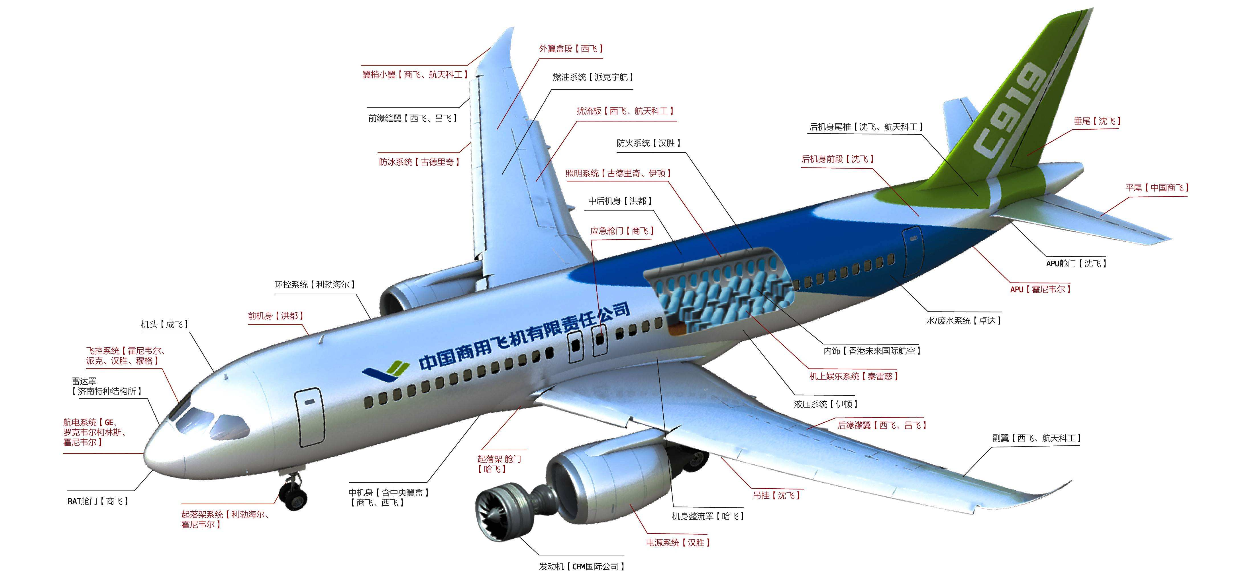
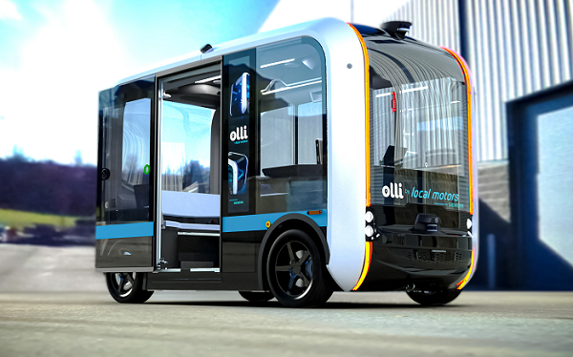

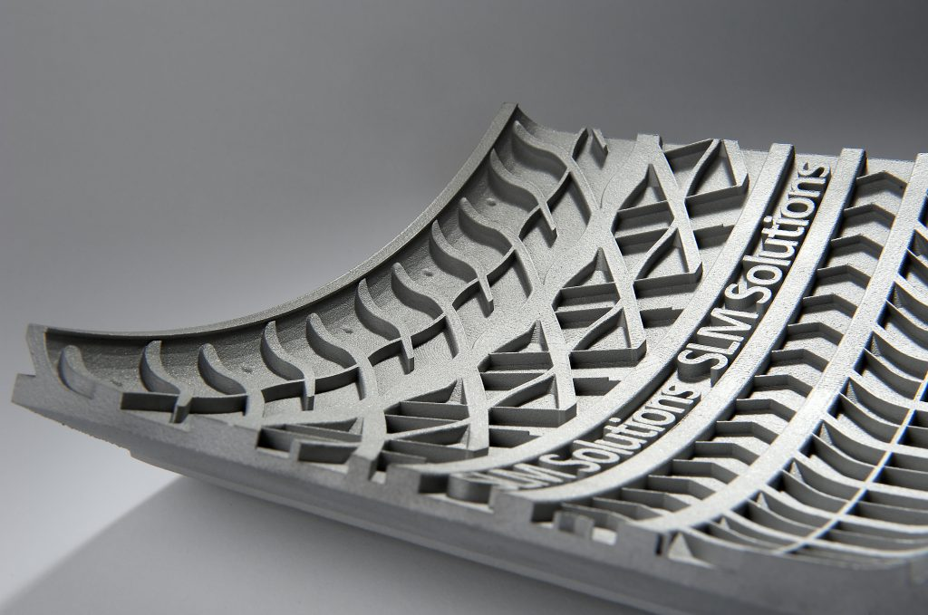
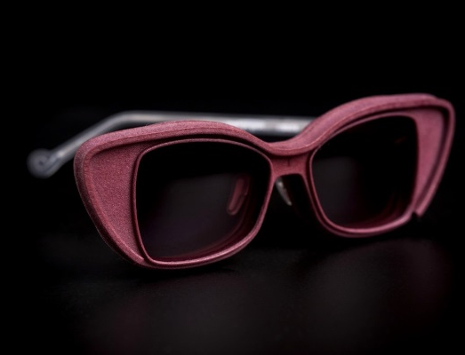
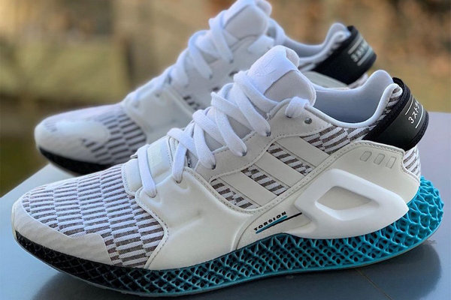
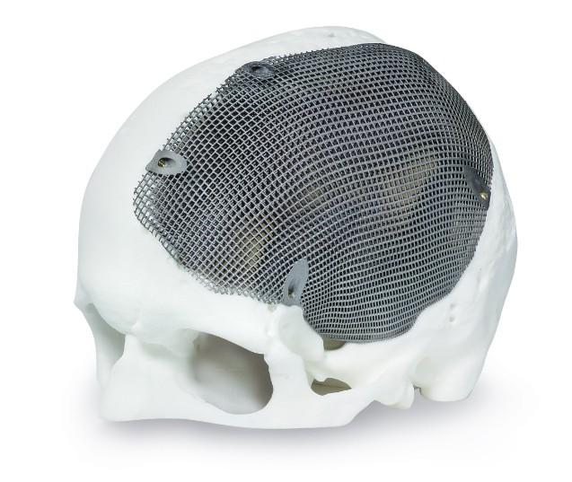
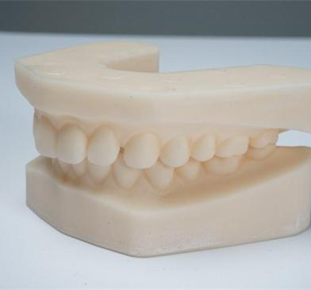
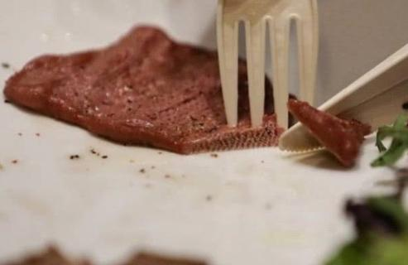
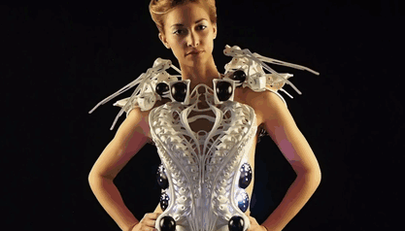
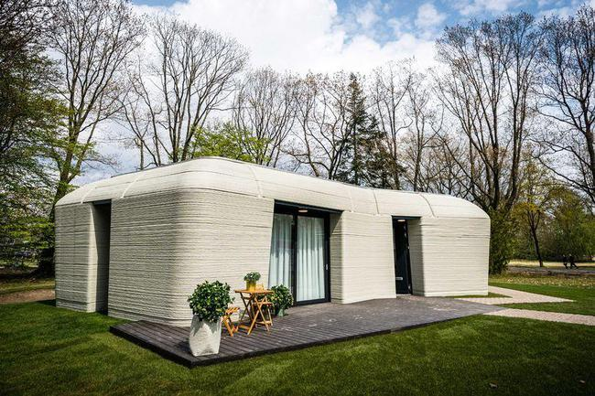
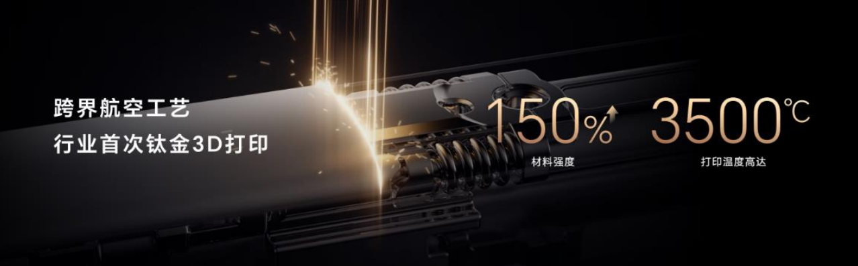
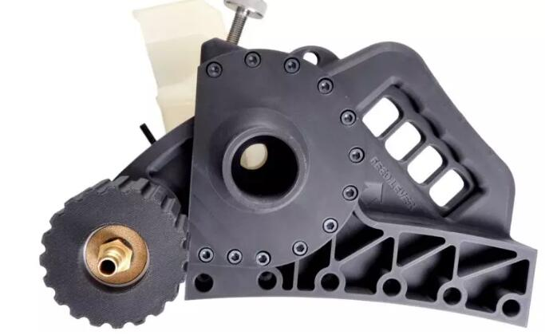
3D打印的应用领域
3D打印专业媒体平台

Slide 12
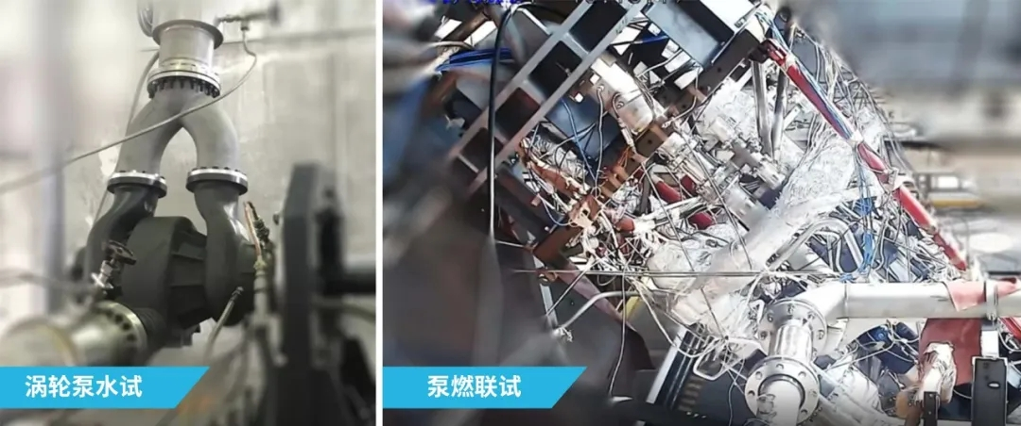
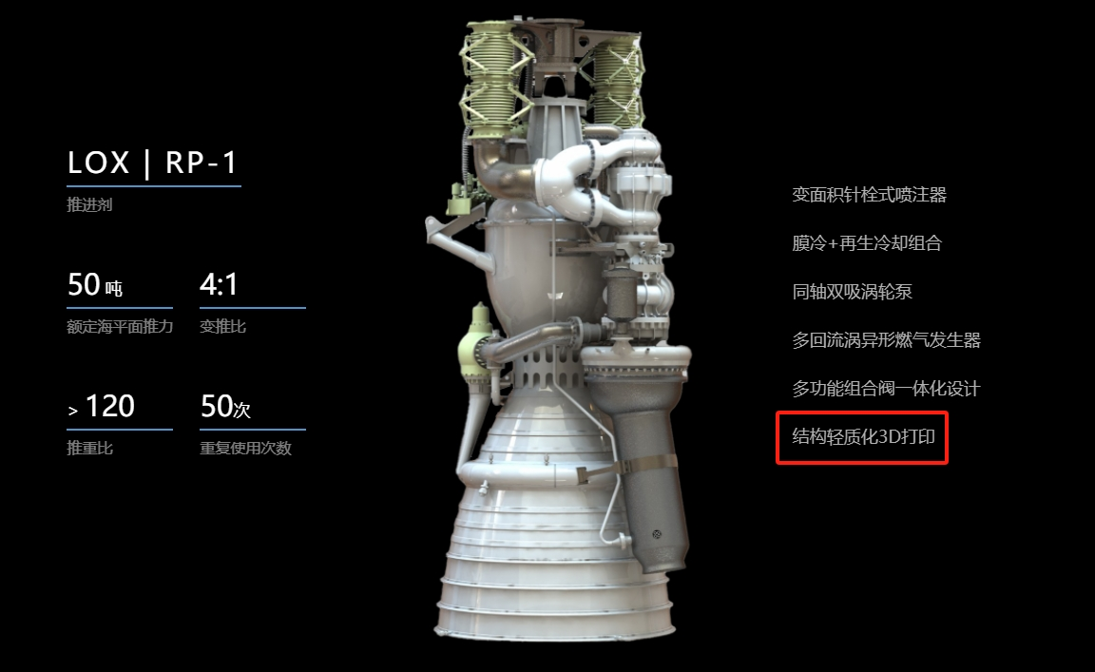
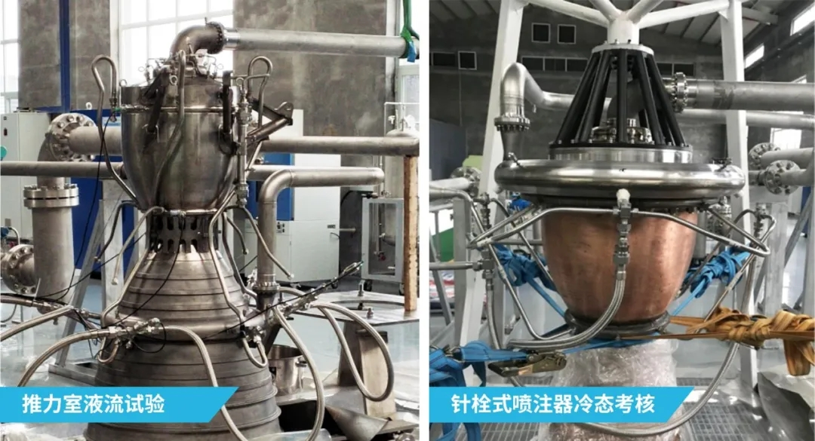
3D打印的应用领域-商业航天
3D打印专业媒体平台
星河动力 “苍穹” 液氧/煤油发动机
涡轮泵的泵轮与蜗壳在设计之初，分别进行了简单型面的机加方案与复杂型面的3D打印方案设计，后者较前者效率提高约5%。
涡轮盘，机加成型需要20～25天，3D打印仅需要3～4天，缩短80%制造周期，降低了生产成本。
飞而康&华曙高科案例

Slide 13
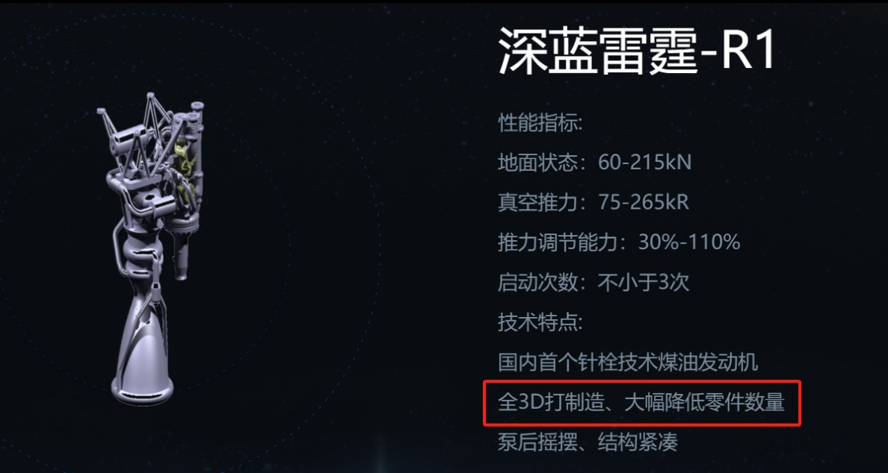
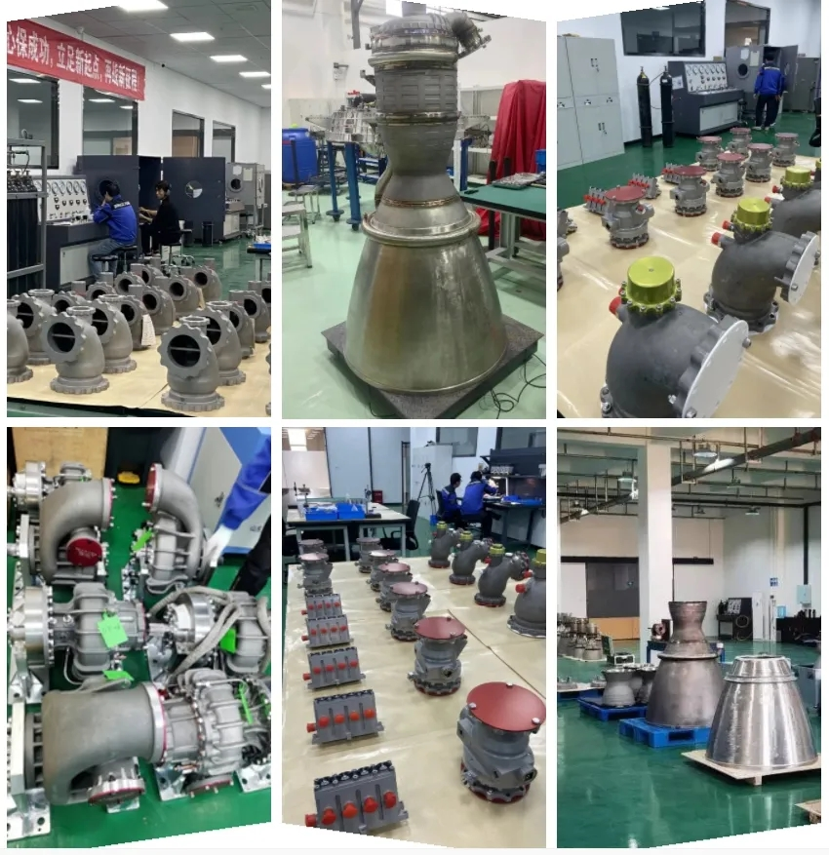
3D打印的应用领域-商业航天
3D打印专业媒体平台
深蓝航天可重复使用发动机“雷霆-R1”
天兵科技百吨级天火十二（TH-12）火箭发动机
“雷霆-R1”继承了雷霆-5发动机的3D打印技术和工艺。雷霆-5发动机全机85%重量的零件都由3D打印技术制作，是国内首型使用3D打印技术制造的针栓式液氧煤油发动机，并成功装配于“星云-M”试验箭，连续成功进行了十米级、百米级、公里级VTVL试验，积累了宝贵的经验。
天龙二号是中国首款采用3D打印液体火箭发动机的运载火箭，发动机有接近90%部件都是3D打印的。按照以往的流程和制作工艺，发动机采用的材料多，设计结构复杂，工艺流程长，生产耗时长，采用3D打印技术之后，发动机制造周期缩短了70%-80%，成本降低至原来的一半左右。

Slide 14
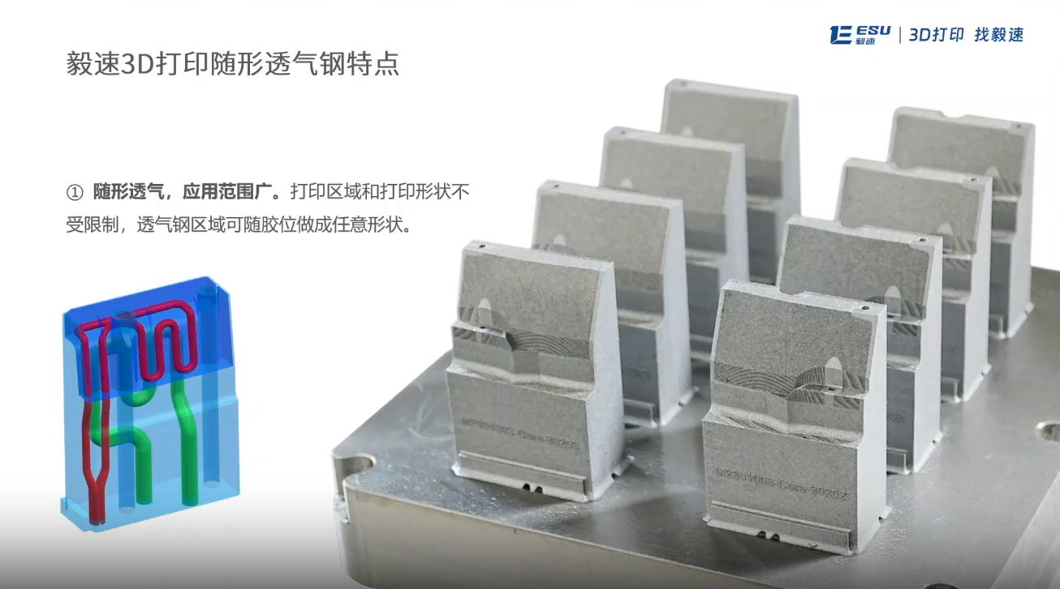
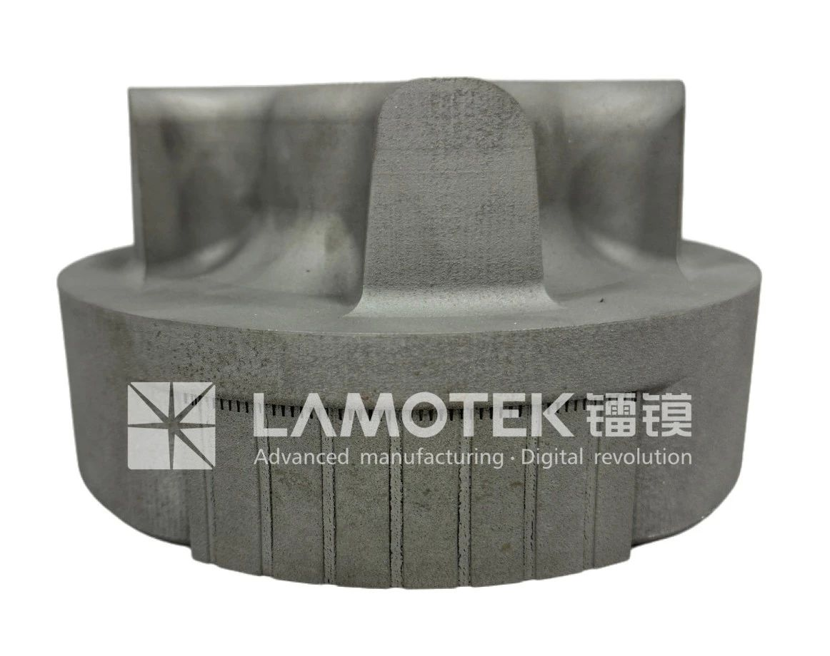
3D打印的应用领域-模具
3D打印专业媒体平台
随形冷却、透气注塑模具
压铸模具
毅速透气钢，模具上方蓝色部分为透气钢，下方浅色部分为实体模仁。红色管道为透气管道，绿色管道为随形水路。这些是传统注塑模具无法实现的，只有通过3D打印技术来制造。
镭镆科技推出了Anco-T材料，一款针对压铸行业自主研发的新一代3D打印热作模具钢。目前Anco-T已成功应用于汽车行业头部客户的高压压铸项目中，在压铸分流锥、压铸三电镶块、压铸缸体镶块、压铸横梁主体镶块等多种压铸部件中得到应用验证。其综合优势得到了充分体现，客户获得了明显效益。

Slide 15
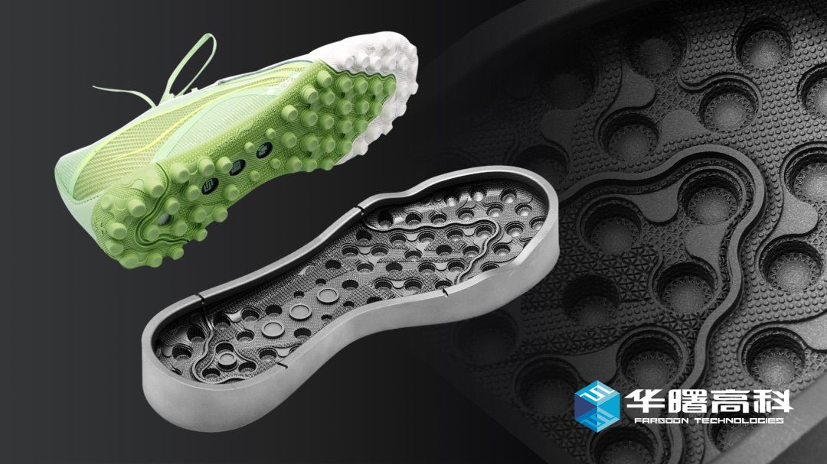
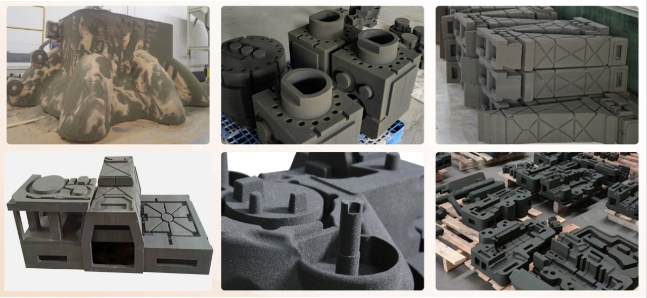
3D打印的应用领域-模具
3D打印专业媒体平台
鞋模
砂型铸造模具
华曙高科自2019年以来与鞋模行业合作伙伴深入市场调研，面向鞋模行业持续创新，推出了涵盖设备、材料、工艺及软件等方面鞋模行业专属的解决方案，成功应用于爆米花鞋模、EVA鞋模及RB鞋模等多类产品，3D打印鞋模已实现超1000万双成品鞋量产。
某巨型、大平面、薄壁结构部件，采用传统焊接和铸造工艺难以满足要求，采用三帝科技3D铸造工艺，45天交付2件成品，成品尺寸为1800mm×2000mm，壁厚5.5mm。
某客户重达1.25吨的巨型铝合金铸件，下端直径900mm，上端直径1200mm，高1850mm，传统制造方法存在成本高、周期长的问题，且无法实现所需的复杂结构。采用三帝科技3D铸造工艺仅15天就完成了交付，为客户节省了大量时间和成本。
三帝科技案例

Slide 16
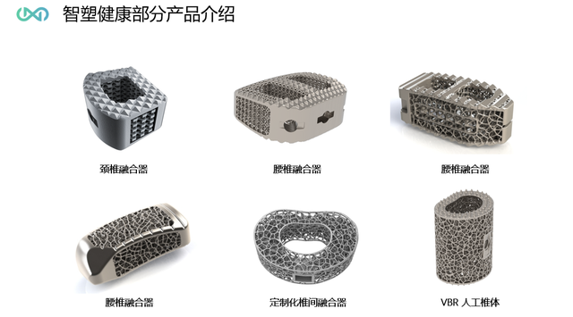
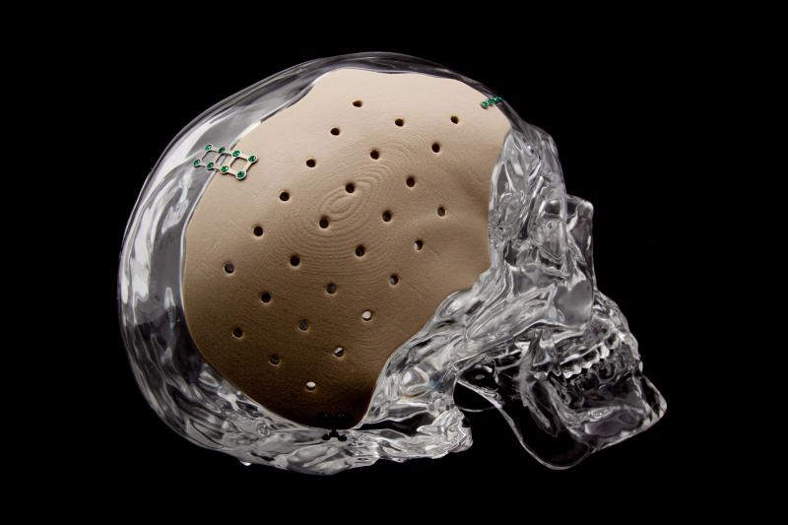
3D打印的应用领域-医疗/牙科
3D打印专业媒体平台
钛合金医疗植入体
PEEK头骨
3D打印钛合金制造的椎间融合器、腰椎融合器、髋臼杯等。
主要厂商：爱康医疗、春立医疗、智塑健康
3D打印PEEK头骨补片，适用于头骨缺损，定制化制造。
主要厂商：陕西聚高、上海远铸、东莞一迈

Slide 17
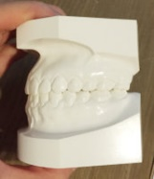
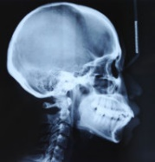

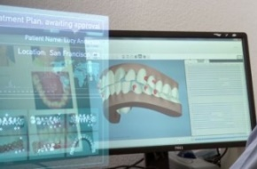
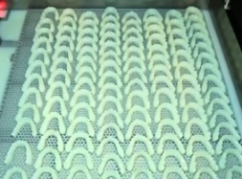
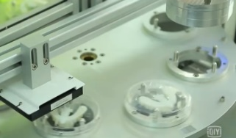
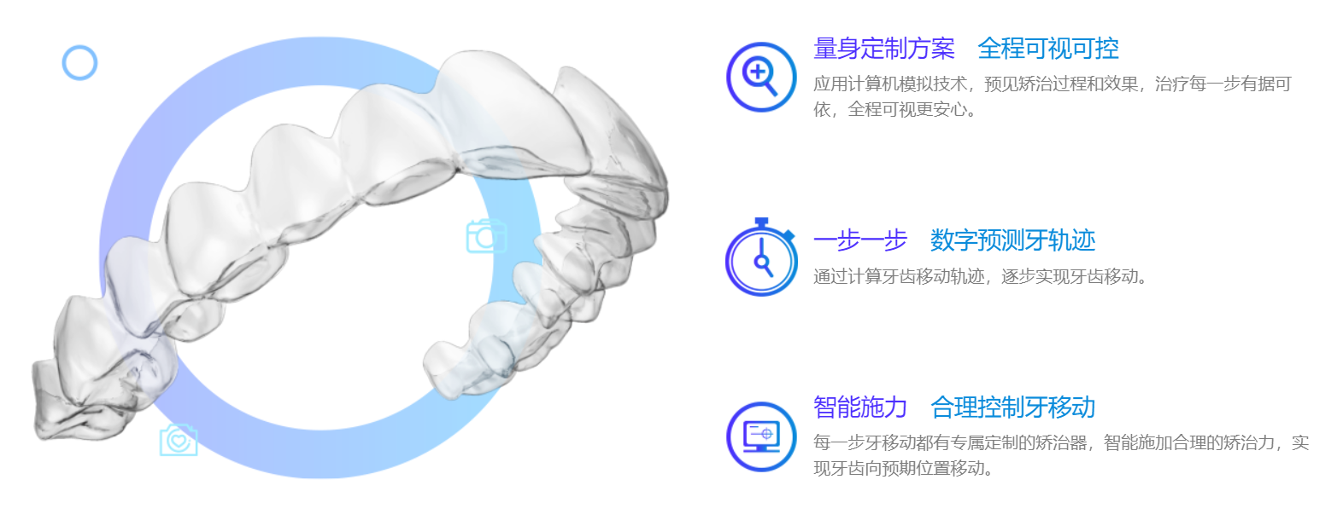

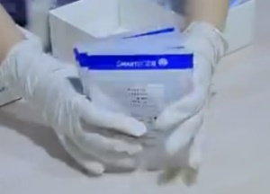
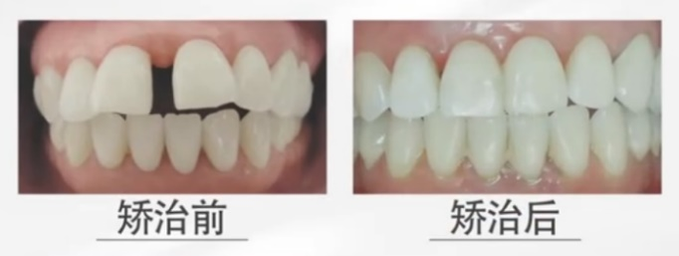
3D打印的应用领域-医疗/牙科
3D打印专业媒体平台
隐形牙套、金属牙冠、种植导板等
正雅齿科

Slide 18
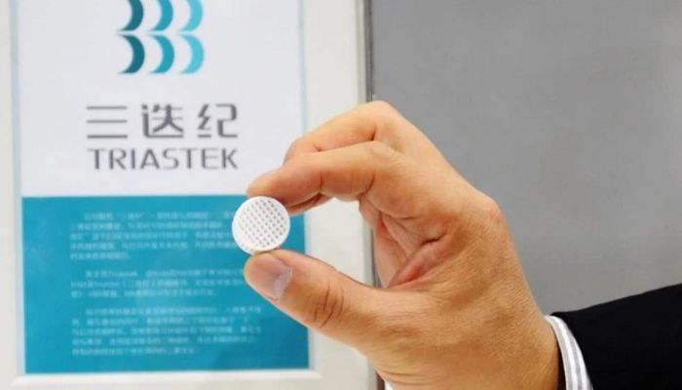
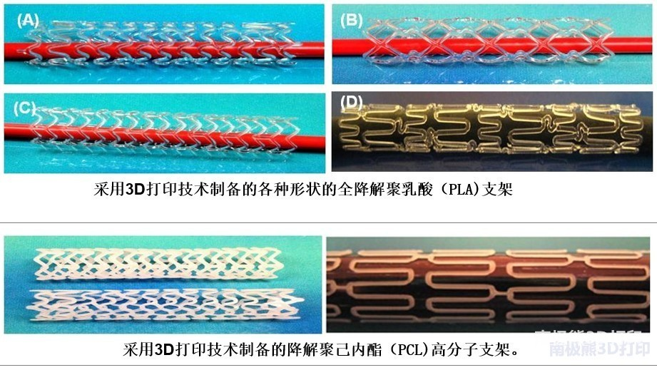
3D打印的应用领域-医药
3D打印专业媒体平台
药物3D打印
可降解血管支架
三迭纪3D打印胃滞留药品获得FDA批准、IgA肾病药物D23获批IND。
主要厂商：三迭纪、元一智慧
3D打印全降解聚乳酸（PLA）支架、降解聚己内酯（PCL）高分子支架。
主要厂商：北京阿迈特
阿迈特

Slide 19
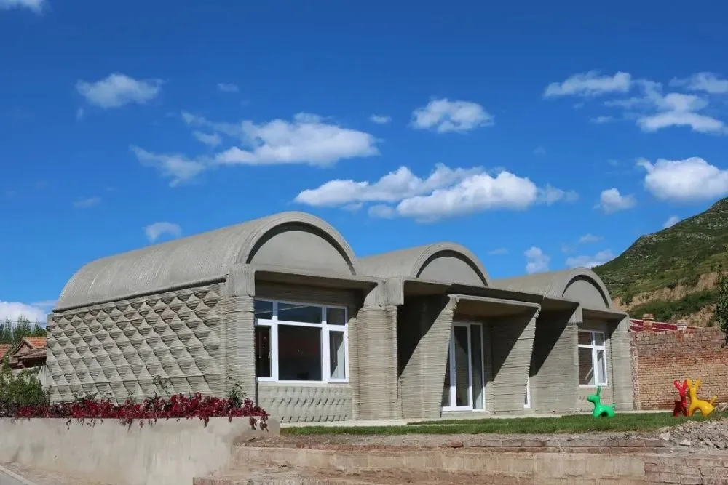
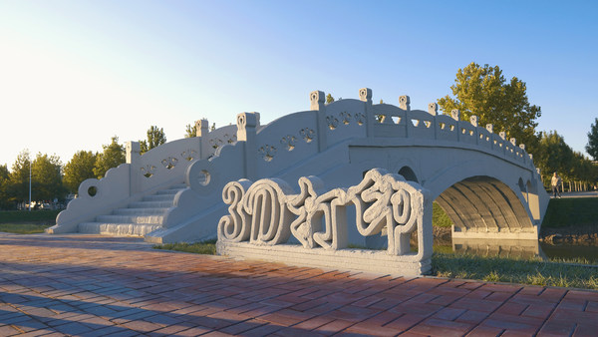
3D打印的应用领域-建筑
3D打印专业媒体平台
3D打印农宅
3D打印桥梁
2021年9月，清华大学徐卫国教授团队使用机器人3D打印混凝土建造技术，为河北下花园武家庄农户打印了几座住宅。农宅功能合理、形象美观、结构坚固、生态节能。
2019年10月，装配式混凝土3D打印赵州桥在河北工业大学北辰校区落成，并于2020年正式获得“最长的3D打印桥”吉尼斯世界纪录称号。这座由河北工业大学马国伟教授团队共同建造的3D打印桥梁，全长28.15米、净跨度17.94米，受到业内外关注。

Slide 20
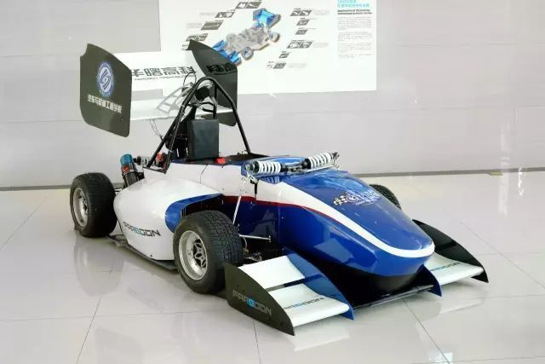
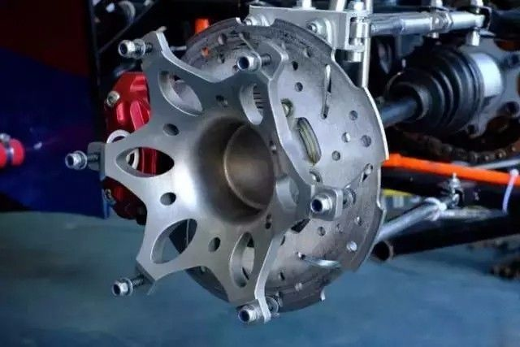
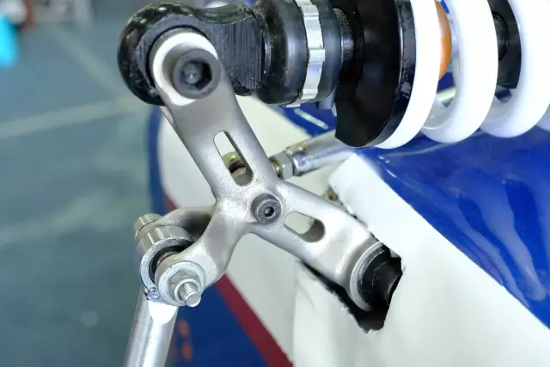
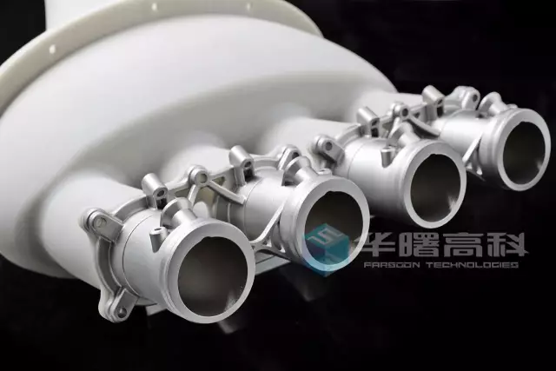
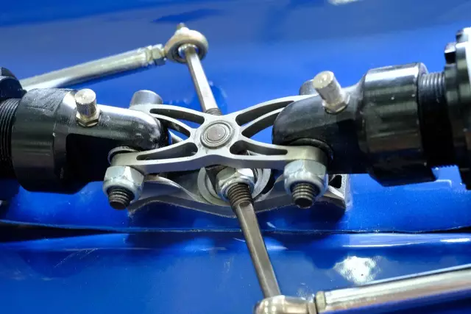
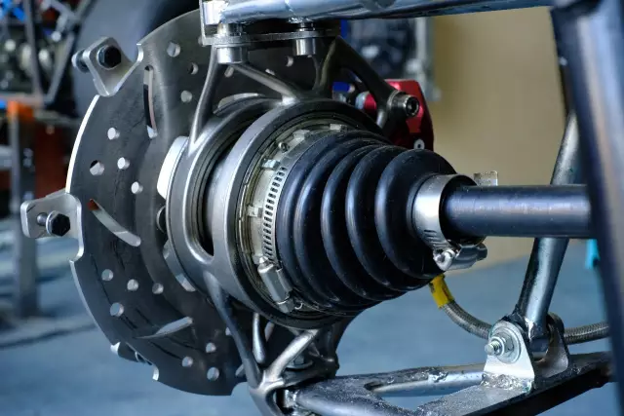
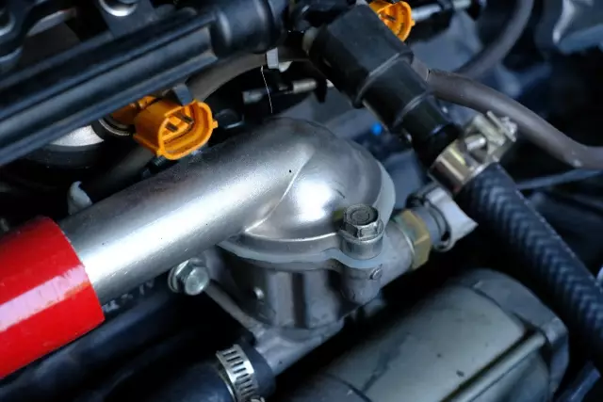
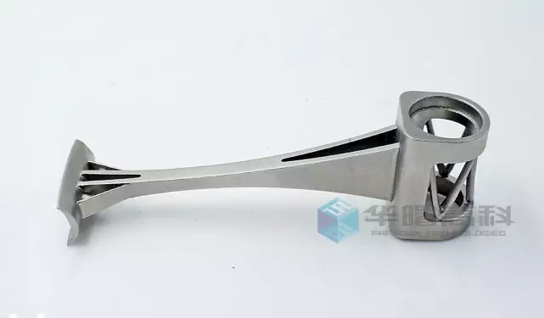




3D打印的应用领域-汽车
3D打印专业媒体平台
方程式赛车
长沙理工大学CRT赛车队 “2017版方程式赛车FNX-17”，其方向盘、立柱、进气总成、摇臂等41个关键零部件均采用华曙高科先进的3D打印技术，其中60%采用了金属3D打印技术。
轮辐轮毂
前、后摇臂
喷油器支座
阻尼支撑
前、后立柱
节温器盖
快拆轴支撑
空气动力学套件（前翼/尾翼）
进气总成
仪表盘
方向盘

Slide 21


3D打印的应用领域-汽车
3D打印专业媒体平台
汽车研发试制件
新款汽车开发制造
自2022年起，铂力特便与小鹏汽车展开深度合作，致力于智能电动汽车（eVTOL）的研发。在卡钳和卡钳支架的设计中，实现了部件的轻量化与功能性的完美结合。采用Ti-6Al-4V粉末打印的卡钳和卡钳支架，结构强度和性能卓越，成功减重超过30%，为电动汽车的飞行梦想插上了翅膀。
PIX Moving使用WAAM 金属3D打印技术制造的电动车底盘，开发了滑板底盘（Skateboard Chassis）、移动空间（Robobus）和个人移动空间（NEV）。

Slide 22


3D打印的应用领域-生活用品
3D打印专业媒体平台
3D打印拖鞋
3D打印眼镜
Reloading 在售3D打印拖鞋，售价299元，已经销售数万双。
主要厂商：博理科技、清锋科技
佩极提出“三维扫描+3D打印”技术新概念，开启了科技定制眼镜品牌的商业实践之路。2023年卖出了6万多副3D打印眼镜。

Slide 23




3D打印的应用领域-玩具
3D打印专业媒体平台
3D打印龙、龙蛋、月球灯
目前，国内诞生了一批3D打印农场主，购置了数十台到上千台桌面3D打印机，生产各种玩具。

Slide 24




3D打印的应用领域-教育科研
3D打印专业媒体平台
3D打印人才培养体系已经全线打通
中小学
职业院校
大学本科
硕博研究生

Slide 25


3D打印的应用领域-教育科研
3D打印专业媒体平台
2023年有10篇3D打印论文在《 Nature 》、《 Science 》发表

Slide 26

3D打印服务模式
3D打印专业媒体平台
企业内部使用，对内供应。例如比亚迪、格力等
公共打印服务，对外供应。例如铂力特、未来工场、科恒、汇通等

Slide 27
公共3D打印服务
3D打印专业媒体平台
3D打印设备厂商，利用自身设备优势，投放机器，对外服务
独立的3D打印服务工厂，购买设备和材料，对外服务

Slide 28

《中国3D打印格局》

Slide 29

3D打印服务工厂产能——金属
3D打印专业媒体平台
数十台金属3D打印机的大型服务工厂，已经超过10家。国内金属机保有量超3000台：
铂力特、飞而康、鑫精合、铖联科技、钢研极光、金石三维、华易迅、航天增材科技（北京）、云铸三维、敬业增材、赛隆金属、爱康医疗
航空航天、医疗齿科为主，高尔夫球头、鞋模、轮胎等正在不断增长

Slide 30

3D打印服务工厂产能——SLA光固化
3D打印专业媒体平台
100台光固化3D打印机的大型服务工厂，已经超过10家：
金石三维、东莞科恒、深圳未来工场、东莞汇通、北京蓝藻、东莞雷石、珠海嘉立创、东莞嘉兰、上海优联、上海峻宸三维等
主要做手板、原型

Slide 31

3D打印服务工厂产能——高性能聚合物
3D打印专业媒体平台
10台以上SLS 、MJF 3D打印机的服务工厂，材料主要为尼龙、TPU等聚合物：
金石三维、东莞科恒、深圳未来工场、东莞汇通、南京优越等
主要做功能性原型，部分做医疗终端零件

Slide 32

3D打印服务工厂产能——FDM
3D打印专业媒体平台

Slide 33

3D打印服务工厂产能——陶瓷、微纳级树脂
3D打印专业媒体平台
都是设备厂商推广市场应用，而做服务
陶瓷3D打印应用尚未形成规模，多在消费电子、航空航天、医疗、半导体等领域零星应用，只有少数几家提供服务；
微纳级3D打印应用尚未形成规模，多在医疗、科研等领域零星应用，只有少数几家提供服务。

Slide 34


Slide 35


营销推广服务方案
谢谢聆听
联系人：黎海雄
电话：18614002559
邮箱：3d@nanjixiong.com

